Slide 1
16. 아두이노 활용 – 사운드/거리센서 활용
강사 : 노태상

Slide 2
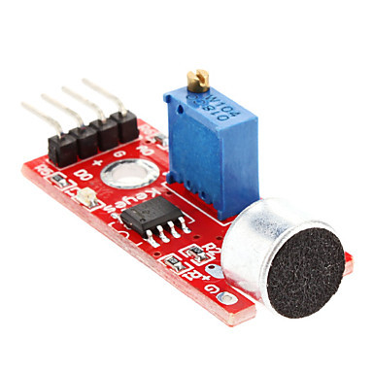
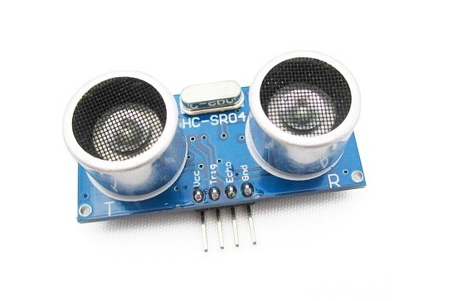
01. 센서 개요
아두이노 센서 활용에 대해 알아봅니다.
아두이노 센서
사운드 센서
거리 센서
고감도 사운드 감지 센서 아날로그(AO)와 디지털(DO) 신호 모두
검출 가능
초음파 센서
초음파센서로 음파를 쏘아올리고 반사되어 오는
음파까지의 시간차를 거리로 계산하여 측정

Slide 3
02. 사운드 감지 센서
아두이노 센서 활용에 대해 알아봅니다.
소리 감지 센서 사용
소리를 탐지한다는 것은 소리의 크기만 탐지하는 것이지, 음의 높낮이 등의 정보는 얻을 수 없음
소리 센서 뿐만 아니라, 보통 센서들은 전원과 그라운드를 연결해줘야 하고, 추가적으로 입력을 받기 위한 핀이 한개 이상 존재한다.
센서의 VCC, GND로 전원을 공급하고 센서의 아날로그 출력 핀을 아두이노의 아날로그 핀(A0~A5)으로 연결한다. 그럼 주변 소리에 따라 아날로그 핀으로 들어오는 전압이 변화하고, 아날로그 핀을 읽었을 때 값이 바뀌게 된다.
소리 센서는 단 하나의 입력 핀이 있는데, 이 핀(A0)을 아두이노 보드의 A0에 연결한다. 원하는 소리가 잘 인식되지 않는 경우 가변저항을 돌려 감도를 조절하면 된다.
예제 : 일정 크기 이상의 소리가 들어오면 아두이노에 내장된 LED를 깜빡이는 코드

Slide 4
02. 사운드 감지 센서
아두이노 센서 활용에 대해 알아봅니다.
소리 감지 센서 사용
int led = 13;
int threshold = 22; //Change This
int volume;
void setup() {
Serial.begin(9600); // For debugging
pinMode(led, OUTPUT);
}
void loop() {
volume = analogRead(A0); // Reads the value from the Analog PIN A0
/*
//Debug mode
Serial.println(volume);
delay(100);
*/
if(volume>=threshold){
digitalWrite(led, HIGH); //Turn ON Led
}
else{
digitalWrite(led, LOW); // Turn OFF Led
}
}

Slide 5
03. 초음파 센서
아두이노 센서 활용에 대해 알아봅니다.
초음파 센서 사용
초음파란 사람의 귀에 들리지 않을 정도의 높은 주파수 (약 20 kHz 이상)의 소리를 의미한다.
이와 같은 특성을 이용한 것이 초음파센서로 음파를 쏘아올리고 반사되어 오는 음파까지의 시간차를 거리로 계산하여 측정하는 방식으로 동작한다.
초음파는 파장이 짧아 지향성과 직진성이 높으며 공기 중에서는 340m/s의 일정한 속도로 진행하는 특징을 가지므로 거리 측정을 위한 수단으로 많이 사용된다.
자동차의 후방 경보 시스템이 초음파를 이용한 대표적인 예에 해당한다고 볼 수 있다.

Slide 6
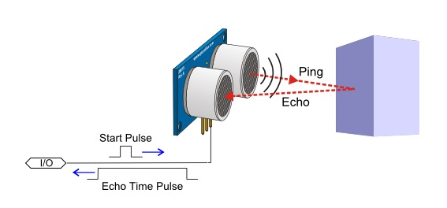
03. 초음파 센서
아두이노 센서 활용에 대해 알아봅니다.
초음파 센서 사용
초음파 거리 센서는 발신부와 수신부로 구성된다.
발신부는 함수 발생기에서 (+)와 전압을 번갈아 압전소자에 가해주면 압전소자의 변형에 의해 진동이 발생하고 진동에 의해 초음파가 발생하는 역압전현상을 이용한다.
수신부는 발신부에서 발생한 초음파가 물체에 반사되어 돌아오는 파동에 의해 압전소자가 진동하고 진동에 의해 전압이 발생되는 정압전형상을 이용하여 반사되어 돌아오는 시간을 기초로 거리를 측정한다.

Slide 7
03. 초음파 센서
아두이노 센서 활용에 대해 알아봅니다.
초음파 센서 사용
초음파 센서 HC-SR04는 최대 4m까지 거리 측정이 가능하고 측정 각도는 약 15도이다.
HC-SR04는 VCC, GND, Trigm, Echo 총 4핀으로 이루어져 있다.
Trig핀에 최소 10us의 펄스를 입력하면 Echo 핀으로 거리에 비례하는 펄스가 반사되어 돌아온다.
Trig 핀에 펄스를 입력한 시점에서부터 Echo 핀으로 펄스가 출력되는 시점의 시간만 알게 되면 거리를 측정 할 수 있다.

Slide 8
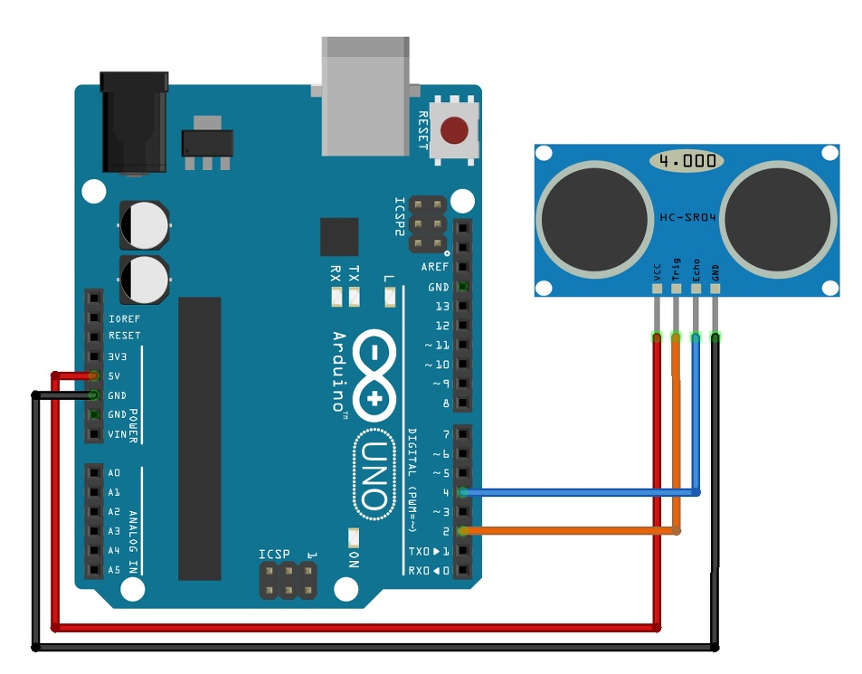
03. 초음파 센서
아두이노 센서 활용에 대해 알아봅니다.
초음파 센서 사용
회로 구성

Slide 9
03. 초음파 센서
아두이노 센서 활용에 대해 알아봅니다.
초음파 센서 사용
const int trigPin = 2; //Trig 핀 할당
const int echoPin = 4; //Echo 핀 할당
void setup()
{
Serial.begin(115200); //시리얼 초기화
Serial.println("Hello Arduino!!");
pinMode(trigPin, OUTPUT); //Trig 핀 output으로 세팅
pinMode(echoPin, INPUT); //Echo 핀 input으로 세팅
}

Slide 10
03. 초음파 센서
아두이노 센서 활용에 대해 알아봅니다.
초음파 센서 사용
void loop()
{
long duration, distance; //기본 변수 선언
//Trig 핀으로 10us의 pulse 발생
digitalWrite(trigPin, LOW); //Trig 핀 Low
delayMicroseconds(2); //2us 유지
digitalWrite(trigPin, HIGH); //Trig 핀 High
delayMicroseconds(10); //10us 유지
digitalWrite(trigPin, LOW); //Trig 핀 Low
//Echo 핀으로 들어오는 펄스의 시간 측정
duration = pulseIn(echoPin, HIGH); //pulseIn함수가 호출되고 펄스가 입력될 때까지의 시간. Us단위 리턴.
//음파가 반사된 시간을 거리로 환산
//음파의 속도는 340m/s 이므로 1cm를 이동하는데 약 29us.
//따라서, 음파의 이동거리 = 왕복시간 / 1cm 이동 시간 / 2 이다.
distance = duration / 29 / 2; //센치미터로 환산
Serial.print(distance);
Serial.print("cm");
Serial.println();
delay(100);
}

Slide 11
03. 초음파 센서
아두이노 센서 활용에 대해 알아봅니다.
초음파 센서 사용
pulseIn 함수는 지정된 핀의 상태(HIGH 또는 LOW)가 되기를 기다렸다가 해당되는 상태가 되면
시간을 재기 시작하고, 핀의 상태가 바뀌면 시간 재기를 중지한 후 경과 시간을 마이크로 초로 반환한다.
예를 들어 인수 값을 HIGH로 지정하면 핀의 상태가 HIGH가 되는 순간부터 측정하여 LOW가 될 때까지의 시간을 마이크로 초 단위로 반환한다. 지정된 시간 동안 해당 펄스가 발생하지 않으면 0을 반환합니다.
음파의 속도는 약 340m/s이다. 그렇기 때문에 1cm를 이동하는데 약 29us가 걸린다. 그러면 2cm를 이동하면 38us, 10cm를 이동하면 290us가 걸린다.
pulseIn 함수를 이용해서 음파가 반사된 시간을 us 단위로 받았기 때문에, 그 값을 29로 나누게 되면 거리가 나오게 된다. ex) duration / 29
하지만, pulseIn 으로 받은 시간이 음파가 반사되어 돌아온 왕복 시간이므로 나누기 2를 하게 되면 정확한 물체의 거리가 나온다. ex) duration / 29 / 2

Slide 12
04. 초음파 센서 활용
아두이노 센서 활용에 대해 알아봅니다.
초음파와 소리감지 센서 활용하여 거리에 따른 소리변화
초음파 센서 구조
1 번핀 vcc ==> + 5v 전원공급
2 번핀 Trig ==> 초음파 송출부
3 번핀 Echo ==> 초음파 수신부
4 번핀 Gnd ==> - 전원 공급
초음파 센서의 원리
초음파 센서는 음파(20 Hz ~ 20,000Hz 사이) 주파수 보다 높은 주파수를 이용하여 송출부에서 송신 하면 물체에 반사되어 되돌아 오는 시간 을 측정하여 거리를 계산 하는 센서이다
예) 자동차 후방 감지기 센서

Slide 13
04. 초음파 센서 활용
아두이노 센서 활용에 대해 알아봅니다.
초음파와 소리감지 센서 활용하여 거리에 따른 소리변화
연결 회로도
센서 1번핀 vcc ==> 아두이노 보드의 + 5v 로 (적색)
센서 2번핀 Trig ==> 아두이노 보드의 2 번핀 (녹색)
센서 3번핀 Echo ==> 아두이노 보드의 3 번핀 (흰색)
센서 4번핀 Gnd ==> 아두이노 보드의 Gnd (검정색)
스피커 ==> 아두이노 보드의 9번핀
스피커 ==> 아두이노 보드의 Gnd

Slide 14
04. 초음파 센서 활용
아두이노 센서 활용에 대해 알아봅니다.
초음파와 소리감지 센서 활용하여 거리에 따른 소리변화
const int TRIG=2; // 센서 송출부 ​
const int ECHO=3; // 센서 수신부 const int SPEAKER=9; //스피커 출력 Pin
void setup() { pinMode(SPEAKER,OUTPUT); // 스피커 출력으로 설정 pinMode(TRIG,OUTPUT); //센서 출력으로 설정 pinMode(ECHO,INPUT); // 센서 입력으로 }

Slide 15
04. 초음파 센서 활용
아두이노 센서 활용에 대해 알아봅니다.
초음파와 소리감지 센서 활용하여 거리에 따른 소리변화
void loop() { digitalWrite(TRIG,LOW); // 송출부 LOW delay(2); // 2 ms delay digitalWrite(TRIG,HIGH); // 송출부 Hi delay(10); digitalWrite(TRIG,LOW);
/* 위 부분은 초음파 센서를 사용전에 안정화 하기 위한 작업으로 짧은시간에 On/ Off
함으로써 좀더 정확한 센서 동작을 하기 위한 초기 작업 이다 */
​
long duration = pulseIn(ECHO,HIGH)/58; // 초음파 센서의 값을 58 로 나누면 Cm 단위로 계산
tone(SPEAKER, 1000, 10); // 1000 Hz 소리로 10 ms delay(50);
tone(SPEAKER, 1000, 10); // 1000 Hz 소리로 10 ms delay(duration); // 초음파 센서의 반사 거리에 따른 변화 값 }

Slide 16
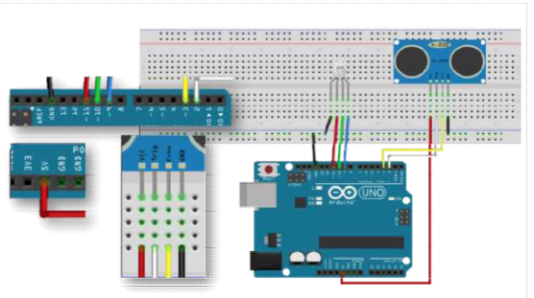
05. 초음파 센서와 LED 활용
아두이노 센서 활용에 대해 알아봅니다.
초음파와 LED센서 활용
삼색 LED를 9, 10, 11번 핀에 연결한다.
초음파센서의 Trig를 2번 핀, Echo를 3번 핀에 연결한다.

Slide 17
05. 초음파 센서와 LED 활용
아두이노 센서 활용에 대해 알아봅니다.
초음파와 LED센서 활용
// 초음파센서의 Trig, Echo 핀을 매크로 상수로 선언한다.
#define TRIG 2
#define ECHO 3
// 삼색 LED의 R, G, B에 해당하는 핀들을 매크로 상수로 선언한다.
#define RED 11
#define GREEN 10
#define BLUE 9
void setup() {
// 초음파센서의 Trig를 출력 모드로 설정한다.
pinMode(TRIG, OUTPUT);
// 초음파센서의 Echo를 입력 모드로 설정한다.
pinMode(ECHO, INPUT);
}

Slide 18
05. 초음파 센서와 LED 활용
아두이노 센서 활용에 대해 알아봅니다.
초음파와 LED센서 활용
void loop() {
// 다음은 초음파센서의 Trig에서 초음파를 발사하는 코드
digitalWrite(TRIG, LOW);
delayMicroseconds(2);
digitalWrite(TRIG, HIGH);
delayMicroseconds(10);
digitalWrite(TRIG, LOW);
// pulseIn명령어를 통해 Echo핀에 초음파가 들어오는 시간을 계산
// pulseIn에서 반환된 값에 58.2를 나눈 이유는 시간을 cm로 변경하기 위해서이다.
long distance = pulseIn(ECHO, HIGH)/58.2;

Slide 19
05. 초음파 센서와 LED 활용
아두이노 센서 활용에 대해 알아봅니다.
초음파와 LED센서 활용
// 삼색 LED의 R, G, B를 모두 0으로 설정해서 끈다..
analogWrite(RED, 0);
analogWrite(GREEN, 0);
analogWrite(BLUE, 0);
If(distance < 10) {
// 거리가 10cm 이내이면 빨간색으로 표시한다.
analogWrite(RED, 255);
}else if(distance < 20) {
// 거리가 10 ~ 20 이내이면 초록색으로 표시한다.
analogWrite(GREEN, 255);
}else if(distance < 30) {
// 거리가 20 ~ 30 이내이면 파란색으로 표시한다.
analogWrite(BLUE, 255);
}
// 0.1초간 멈춘다.
delay(100);
}

Slide 20
감사합니다.

